Slide 1
Кружок «Калейдоскоп рукоделий»
Педагог дополнительного образования: Вернохай Светлана Александровна
Первая квалификационная категория
телефон: 8 984 194 89 27

Slide 2
Программа «Калейдоскоп рукоделий»
направлена на обучения детей в возрасте 6-12 лет. Это творческие виды рукоделия, которые дают возможность украсить свой дом свою одежду, сделать их уникальными и неповторимыми.
В процессе обучения дети познакомятся с основами составления композиций из растений, цветов и шишек, ракушек, семян. Научатся приемам работы с природным материалом.
Работая с тканью, узнают о свойствах ткани, познакомятся с понятием цветовой ряд. Научаться правилам шитья.

Slide 3
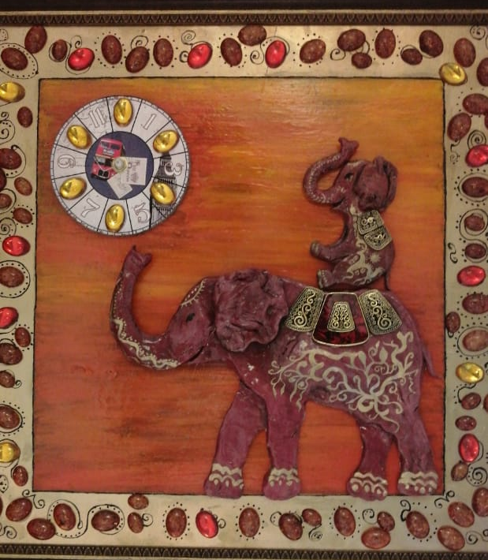
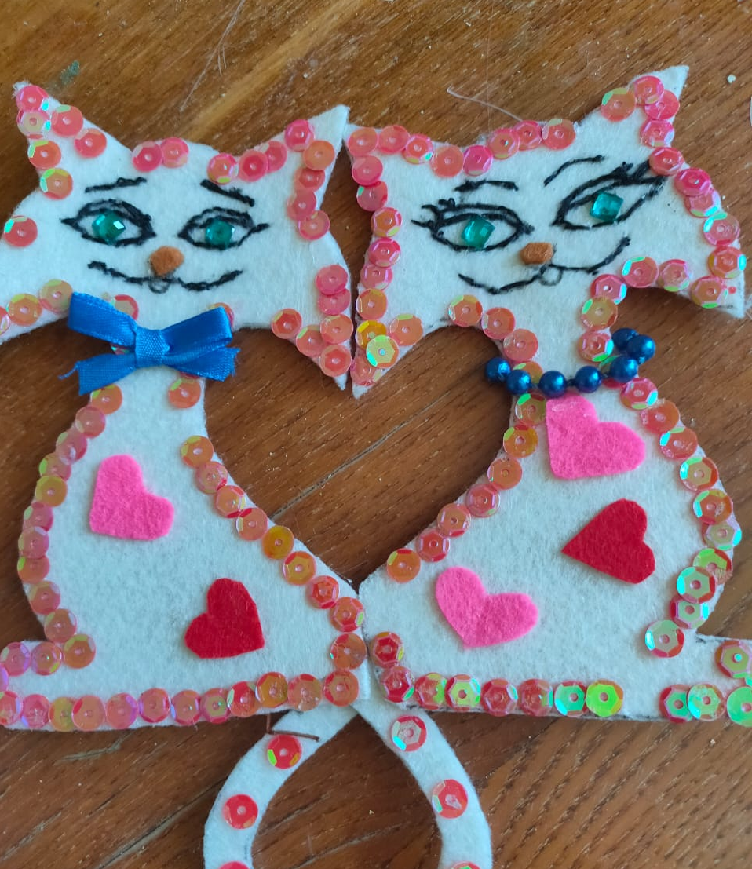
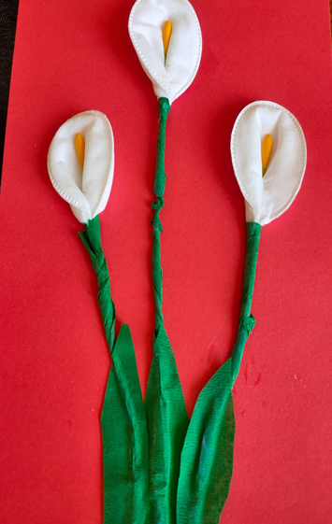
Работы учеников

Slide 4
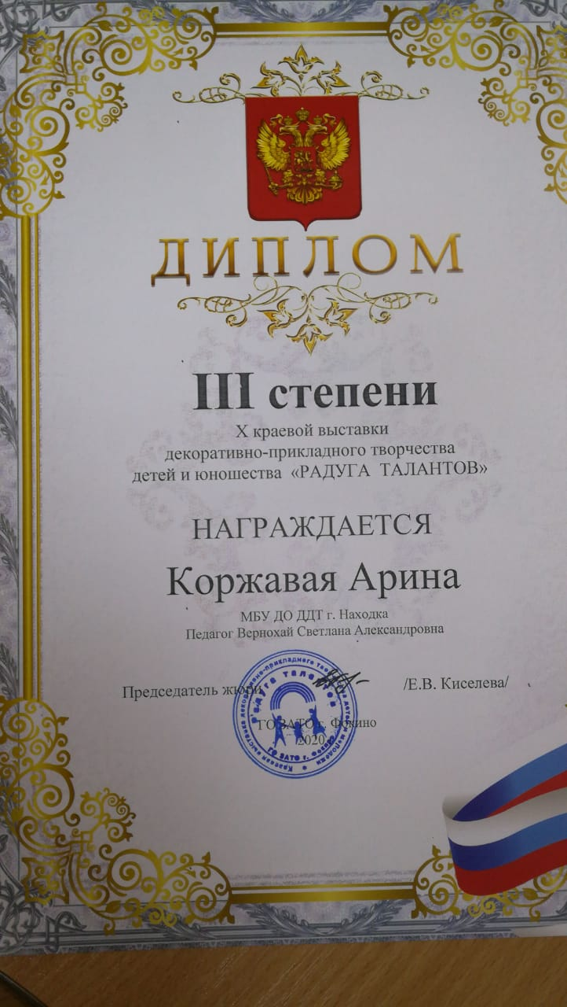
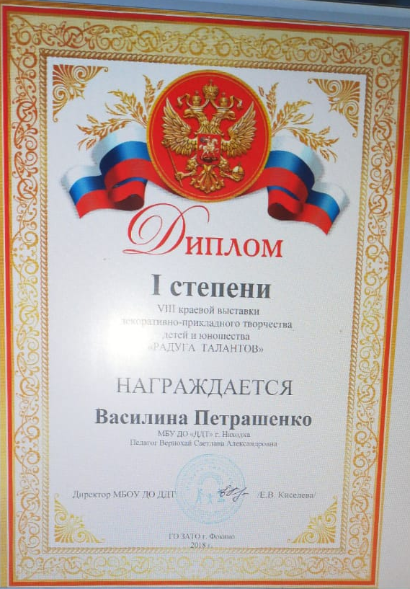
Наши достижения

